Slide 1
مقررات بهداشتی بین الملل( IHR)
چارچوبی است که به کشورها کمک می کند تا تاثیر و گسترش تهدیدات سلامت عمومی را به حداقل برسانند.
مجموعه مقرراتی است که جهت پیشگیری-محافظت- کنترل و مقابله با انتشار بین المللی بیماری های واگیرتنظیم می گردد.
ستون IHR گزارش دهی است از طریق ؟
پایه و اساس نظام سندرمیک ؟

Slide 2
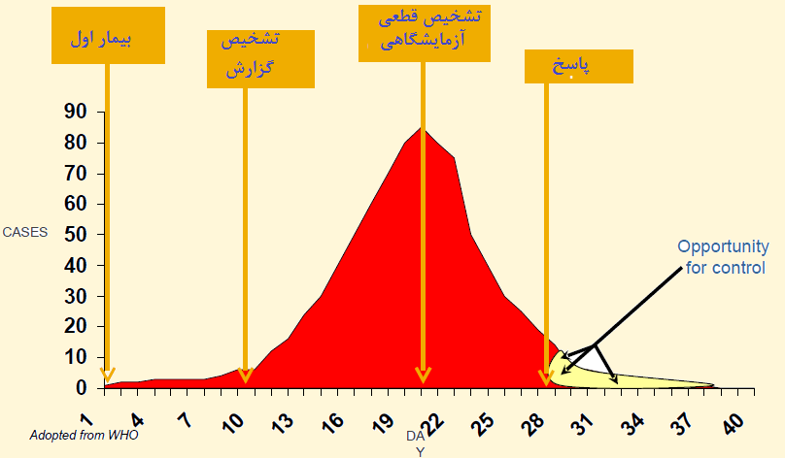
نمودار یک طغیان

Slide 3
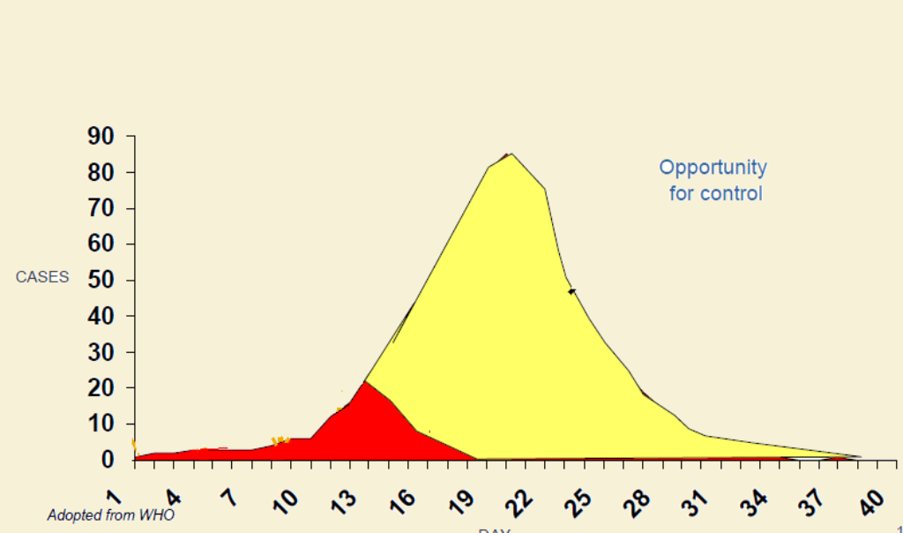
تغییرکنترل طغیان با برقراری نظام مراقبت سندرمیک
هشداروپاسخ
سریع اولیه
گزارش افزایش
تعداد مبتلایان
اولین بیمار
فرصت پاسخ کنترلی

Slide 4
هرم بدون سر
نظام مراقبت
سندرمیک
بیماری
پاسخ-اولیه- سریع
تهیه هشدار
احساس اهمیت درمحیط
گزارش دهی
شمارش وثبت همه موارد
نظام مراقبت سندرمیک
جمع آوری اطلاعات پایه

Slide 5
مراقبت بیماری ها ی تنفسی در فصل طغیان(فصول سرد)
هنگام کمبود زمان و فرصت مراقبت بیماری ها
هنگام کمبود نیروی تخصصی مراقبت کننده بیماری ها؟
هنگام رویارویی با انبوه جمعیت های انسانی
نظام سندرمیک مراقبت بیماری ها

Slide 6
چند نکته در مورد نظام مراقبت سندرمیک/بیماری
در مراقبت سندرمیک به حداقل اطلاعات برای بررسی های تکمیلی فوق العاده نیازمندیم.
-در مراقبت سندرمیک ارزش اطلاعات تجمعی بسیار بیشتر از اطلاعات و داده های خرد است.
- تشکیل شبکه های گزارش دهی و گزارش گیری و تجزیه وتحلیل اطلاعات در سطوح مختلف منجر به تعیین وضعیت اپیدمیولوژیک می گردد.

Slide 7
نظام مراقبت سندرمیک به عنوان یک ابزار تقویت کننده و کمکی در نظام مراقبت روتین بیماری ها راه اندازی شده است.
این نظام با هدف پیش بینی و پیشگیری از وقایع بهداشتی مانند طغیانها و اپیدمی های ناشی از بیماریهای واگیر طراحی شده است
این نظام یکی از ابزارهای اصلی در اجرای مقررات بهداشتی بین المللی می باشد.

Slide 8
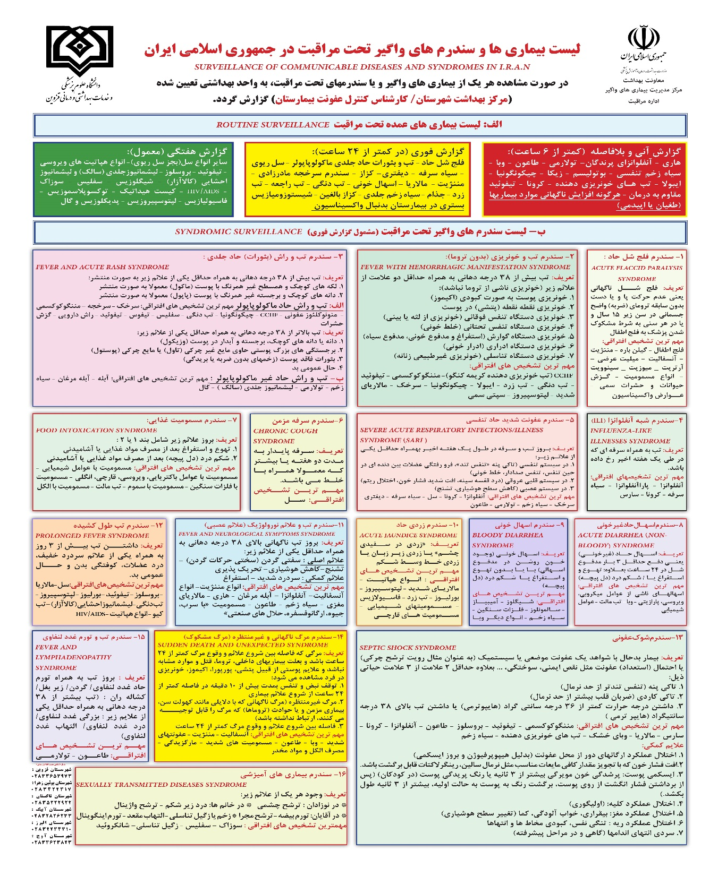

Slide 9
سندرم اسهال خونی
اسهال خونی، وجود خون روشن در مدفوع اسهالی با یا بدون تهوع، استفراغ یا شکم درد( دل پیچه)
سندرم شبه آنفلوانزا
بروز تب و سرفه در یک هفته اخیر
سندرم عفونت شدید تنفسی
وجود تب به علاوه سرفه در یک هفته اخیر ویکی از موارد زیر: ( تنفس تند، درد قفسه سینه یا افت شدید فشارخون یا اختلال در ریتم ضربان قلبی یا کاهش هوشیاری یا تشنج)---نیاز به بستری در بیمارستان

Slide 10
سندرم ها
سندرم فلج شل حاد:
فلج شل ناگهانی بدون سابقه ضربه درسن زیر 15 سال یا در هرسنی
سندرم مسمومیت غذایی:
بعد از بروز علائم تهوع و استفراغ، شکم درد ( دل پیچه) بعد از مصرف مواد غذایی و آشامیدنی
سندرم اسهال حاد
بعد از دفع حداقل 3 بار مدفوع شل در 24 ساعت به همراه تهوع، استفراغ یا شکم درد( دل پیچه)

Slide 11
سندرم اسهال خونی
اسهال خونی، وجود خون روشن در مدفوع اسهالی با یا بدون تهوع، استفراغ یا شکم درد( دل پیچه)
سندرم شبه آنفلوانزا
بروز تب و سرفه در یک هفته اخیر
سندرم عفونت شدید تنفسی
وجود تب به علاوه سرفه در یک هفته اخیر ویکی از موارد زیر: ( تنفس تند، درد قفسه سینه یا افت شدید فشارخون یا اختلال در ریتم ضربان قلبی یا کاهش هوشیاری یا تشنج)---نیاز به بستری در بیمارستان

Slide 12
سندرم تب و بثورات جلدی
وجود تب بعلاوه حداقل یکی از علائم زیربه صورت منتشر: الف) لکه های کوچک و همسطح غیرهمرنگ با پوست ب) دانه های کوچک و برجسته غیرهمرنگ با پوست( پاپول)
سندرم تب و علائم نورولوژیک
بروز تب ناگهانی بالای 38 درجه به همراه حداقل یکی از علائم زیر: علائم اصلی: سفتی گردن- تشنج- کاهش هوشیاری- تحریک پذیری
علائم کمکی: سردرد شدید- استفراغ

Slide 13
سندرم تب و خونریزی
تب بیش از 38 درجه به همراه حداقل دو علامت از علائم زیر( خونریزی ناشی از تروما نباشد)
خونریزی پوست به صورت کبودی و نقطه نقطه-خونریزی دستگاه تنفسی- خونریزی دستگاه گوارش-خونریزی دستگاه ادراری- خونریزی دستگاه تناسلی
سندرم سرفه های مزمن
سرفه پایدار به مدت 2 هفته و بیشتر که معمولا همراه خلط می باشد

Slide 14
سندرم زردی حاد:
زردی در سفیدی چشم یا زردی زیر زبان یا زردی خط وسط شکم
سندرم تب طول کشیده:
داشتن تب بیش از 3 روز به همراه یکی از علائم سردرد خفیف، درد عضلات، کوفتگی بدن و حال عمومی بد
سندرم تب و تورم غدد لنفاوی:
بروز تب بیشتر از 38 درجه به همراه حداقل یکی از علائم زیر: بزرگی غدد لنفاوی/درد غدد لنفاوی/التهاب غدد لنفاوی

Slide 15
سندرم شوک عفونی:
بیمار بدحال با شواهد یک عفونت موضعی یا سیستمیک مانند رویت ترشح چرکی با احتمال نقص ایمنی-سوختگی به علاوه 2 علامت از علائم زیر:
تنفس تند- بالارفتن ضربان قلب -درجه حرارت کمتر از 36 یا بالای 38
سندرم بیماری های آمیزشی:
وجود ترشح چشمی در نوزادان، ترشح واژینال در خانم ها و ترشح مجرا در آقایان
سندرم مرگ ناگهانی

Slide 16
نحوه برخورد با سندرم ها
ثبت سندرم در سامانه سیب توسط پزشک و غیرپزشک
همکاران پزشک و غیر پزشک از ثبت موارد بدون علامت و سندرم در سامانه سیب، جدا خودداری نمایند
همکاران غیرپزشک تمامی موارد مظنون به سل، مشکوک به سرخک، سرخجه، مظنون به مننژیت و فلج شل حاد، کلیه موارد سرماخوردگی و شبه آنفلوانزا، همه موارد اسهالی و اسهال خونی، افراد دچار زردی (کودکان و بزرگسالان)، تمامی مسمومیت ها و طغیان های قابل گزارش، تمامی موارد مشکوک و مثبت کووید، موارد بیماری های آمیزشی را مطابق با مراقبت روتین در حال انجام بیماری های واگیر، علاوه بر ثبت در قسمت اقدامات انجام شده در سامانه سیب، در قسمت ارزیابی اولیه علائم کلیدی بیماری های واگیر( نظام سندرمیک) نیز ثبت و در صورت نیاز فرد را به پزشک مرکز ارجاع نمایند تا قسمت ثبت پزشک نیز تکمیل گردد.
فایل پوستر نظام مراقبت سندرمیک جهت ذخیره و تنظیم در صفحه desktop کامپیوتر همکاران مراقبت سلامت و بهورز

Slide 17
ادامه نحوه برخورد با سندرم ها
بررسی و انجام اقدامات آزمایشگاهی و درمانی
ارجاع به بیمارستان در صورت لزوم
بررسی اطرافیان بیمار جهت کنترل و پیدا کردن موارد مشابه
آموزش و توصیه های بهداشتی
ثبت اقدامات انجام شده جهت مسافرین ورودی از مرز در سامانه سیب

Slide 18
برای تشخیص زودهنگام رخدادهای بهداشتی نیاز به برقراری یک نظام مراقبت سندرمیک دقیق است
در گردهمایی های انبوه
در کاروانهای زیارتی و اماکن تجمعی اجراي نظام مراقبت سندرم ها دارای اهمیت فوق العاده ای می باشد

